Slide 1

Detección de fraude en tarjetas de crédito con aprendizaje automático supervisado
Resampling, interpretabilidad SHAP y validación externa sobre IEEE-CIS
Dany Xavier Lucas Garcia · Director: David Jiménez Cabello
Máster Universitario en Inteligencia Artificial · Julio 2026
Notes:
Buenos días, miembros del tribunal. Mi nombre es Dany Xavier Lucas Garcia y presento mi Trabajo Fin de Máster, dirigido por David Jiménez Cabello. El trabajo compara cinco modelos de aprendizaje automático supervisado para detectar fraude con tarjetas de crédito, analizando cómo influye el tratamiento del desbalance de clases, cómo se explican las decisiones con SHAP, cuánto cuesta computacionalmente cada opción y si el protocolo se sostiene en un segundo dataset (IEEE-CIS). (~20 s)

Slide 2
01 – Introducción y objetivos
ÍNDICE
02 – Metodología experimental
03 – Resultados
04 – Conclusiones y aportes
Notes:
La presentación sigue cuatro bloques: primero el problema y los objetivos; después el protocolo experimental; luego los resultados sobre ULB, el análisis SHAP, el coste computacional y la validación externa; y finalmente las conclusiones, el aporte al sector financiero y las líneas futuras. (~15 s)

Slide 3
33.830 M$
pérdidas mundiales por fraude con tarjetas en 2023
Nilson Report (2025)
49.000 M$
pérdidas proyectadas por fraude card-not-present para 2030
FICO (2025)
0,173 %
de transacciones son fraude en ULB: 1 por cada 578 legítimas
El reto técnico: desbalance extremo de clases
Notes:
¿Por qué este problema? Tres cifras. En 2023 el fraude con tarjetas costó 33.830 millones de dólares en el mundo, y el fraude sin tarjeta presente, el del comercio electrónico, podría llegar a 49.000 millones en 2030. En Ecuador, la digitalización bancaria amplía esa superficie de riesgo. El reto técnico es que el fraude es rarísimo: en el dataset ULB solo el 0,173 %. Un modelo que diga siempre 'legítima' acierta el 99,83 % y no detecta ni un fraude; por eso la accuracy no sirve y usamos AUC-PR. (~45 s)

Slide 4
01 Introducción
Pregunta de investigación y objetivo
¿Qué modelo supervisado ofrece el mejor equilibrio entre detección de fraude, interpretabilidad y coste computacional… y se sostiene el protocolo en otro dominio?
Objetivo general
Diseñar y aplicar un protocolo experimental sistemático, reproducible y sin data leakage que sirva de referencia metodológica para seleccionar modelos antifraude en banca.
Cuatro ejes de análisis
Comparativa: 5 modelos × 3 estrategias de resampling
Desbalance: sin tratamiento, SMOTE y ADASYN
Interpretabilidad y coste: SHAP y tiempos
Validación externa: protocolo aplicado a IEEE-CIS
pág.
04
Notes:
La pregunta de investigación es qué modelo ofrece el mejor equilibrio entre detectar fraude, poder explicarlo y hacerlo con un coste razonable, y si el protocolo sigue siendo útil en otro dominio. El objetivo general no es construir un sistema de producción, sino un protocolo riguroso y reproducible que sirva de referencia. Se desglosa en siete objetivos específicos (capítulo 3) que se agrupan en cuatro ejes: comparativa, desbalance, interpretabilidad y coste, y validación externa. (~40 s)

Slide 5
01 Introducción
Contribuciones del trabajo
Comparativa
SHAP integrado
Coste medido
Validación externa
5 modelos × 3 estrategias = 15 combinaciones
Incluye LightGBM y ADASYN, poco evaluados juntos
Protocolo sin data leakage
Interpretabilidad dentro del protocolo, no añadida al final
Explicaciones globales y locales
Trazabilidad para auditoría
Tiempo de entrenamiento e inferencia por combinación
Aspecto casi ausente en la literatura
Clave para producción
Protocolo aplicado a IEEE-CIS (590.540 tx)
Dos escenarios: heredado y optimizado
Contribución más diferenciadora
pág.
05
Notes:
El trabajo aporta cuatro cosas frente al estado del arte. Una comparativa sistemática que incluye LightGBM y ADASYN bajo el mismo protocolo; SHAP integrado en el protocolo, no como algo añadido al final; la medición explícita del coste computacional, casi ausente en los estudios revisados; y la validación externa sobre IEEE-CIS, que no aparece en los estudios comparativos revisados sobre ULB. Esta última es la más diferenciadora. (~40 s)

Slide 6
02 Metodología
Datasets utilizados
Característica | ULB Credit Card Fraud (2013) | IEEE-CIS Fraud Detection (2019)
Transacciones | 284.807 | 590.540
Variables | 30 (V1–V28 por PCA + Time y Amount) | 434 (transacción + identidad)
Fraudes | 492 (0,173 %) | 20.663 (3,50 %)
Desbalance | 578 : 1 | 27 : 1
Valores faltantes | 0 | 115,5 millones
Origen | Tarjetas europeas, 2 días de sep-2013 | Comercio electrónico (Vesta Corp.)
Rol en el TFM | Benchmark principal: 15 combinaciones | Validación externa: 2 finalistas
pág.
06
Notes:
Usé dos datasets públicos de Kaggle. ULB es el benchmark más citado: 284.807 transacciones reales de tarjetas europeas, con 28 variables anonimizadas por PCA, y un desbalance de 578 a 1. IEEE-CIS es más complejo: casi 600.000 transacciones de comercio electrónico, 434 variables con información de dispositivo y muchos valores faltantes, y un 3,5 % de fraude. ULB sirve para la comparativa principal; IEEE-CIS para comprobar si el protocolo se sostiene en otro dominio. (~40 s)

Slide 7
02 Metodología
Protocolo experimental
Paso 1
Paso 2
Paso 3
Paso 4
Paso 5
EDA
Partición
Entrenamiento
Evaluación
Análisis
Desbalance, tiempo, importe, variables PCA y outliers
Estratificada 80/20, escalado de Time y Amount, semilla 42
GridSearchCV 5-fold estratificado; resampling solo dentro de cada fold
Una única vez sobre el test reservado (56.962 tx)
SHAP, coste computacional y validación externa en IEEE-CIS
pág.
07
Notes:
El protocolo tiene cinco pasos. Primero, un análisis exploratorio. Segundo, una partición estratificada 80/20 que conserva el 0,17 % de fraude en ambos lados. Tercero, la optimización de hiperparámetros con GridSearchCV y validación cruzada de 5 folds, optimizando AUC-PR. El punto clave: SMOTE y ADASYN se aplican dentro de cada fold usando el ImbPipeline de imbalanced-learn, nunca antes de dividir, para evitar data leakage, un error frecuente en la literatura. Cuarto, el test se usa una sola vez. Quinto, análisis SHAP, de coste y validación externa. (~50 s)

Slide 8
02 Metodología
Diseño experimental: 5 × 3 = 15 combinaciones
Modelos
Resampling
Validación
Métricas
Regresión Logística y Árbol de Decisión (referencia)
Random Forest (bagging)
XGBoost y LightGBM (boosting)
Sin tratamiento: pesos de clase internos
SMOTE (k = 5)
ADASYN (n = 5)
GridSearchCV, 5 folds estratificados
Resampling dentro de cada fold (sin leakage)
Test reservado 20 %
AUC-PR (principal)
Recall, Precisión, F1, AUC-ROC
Tiempo de entrenamiento e inferencia
pág.
08
Notes:
Los cinco modelos cubren el espectro: dos de referencia interpretables (regresión logística y árbol), un ensemble por bagging (Random Forest) y dos de gradient boosting (XGBoost y LightGBM). Cada uno con tres estrategias: sin resampling (usando los pesos de clase internos: class_weight, scale_pos_weight o is_unbalance), SMOTE y ADASYN. La métrica principal es AUC-PR porque, a diferencia de AUC-ROC, no se infla con los miles de verdaderos negativos. Descarté el undersampling porque con 578:1 eliminaría más del 99 % de las legítimas. (~45 s)

Slide 9
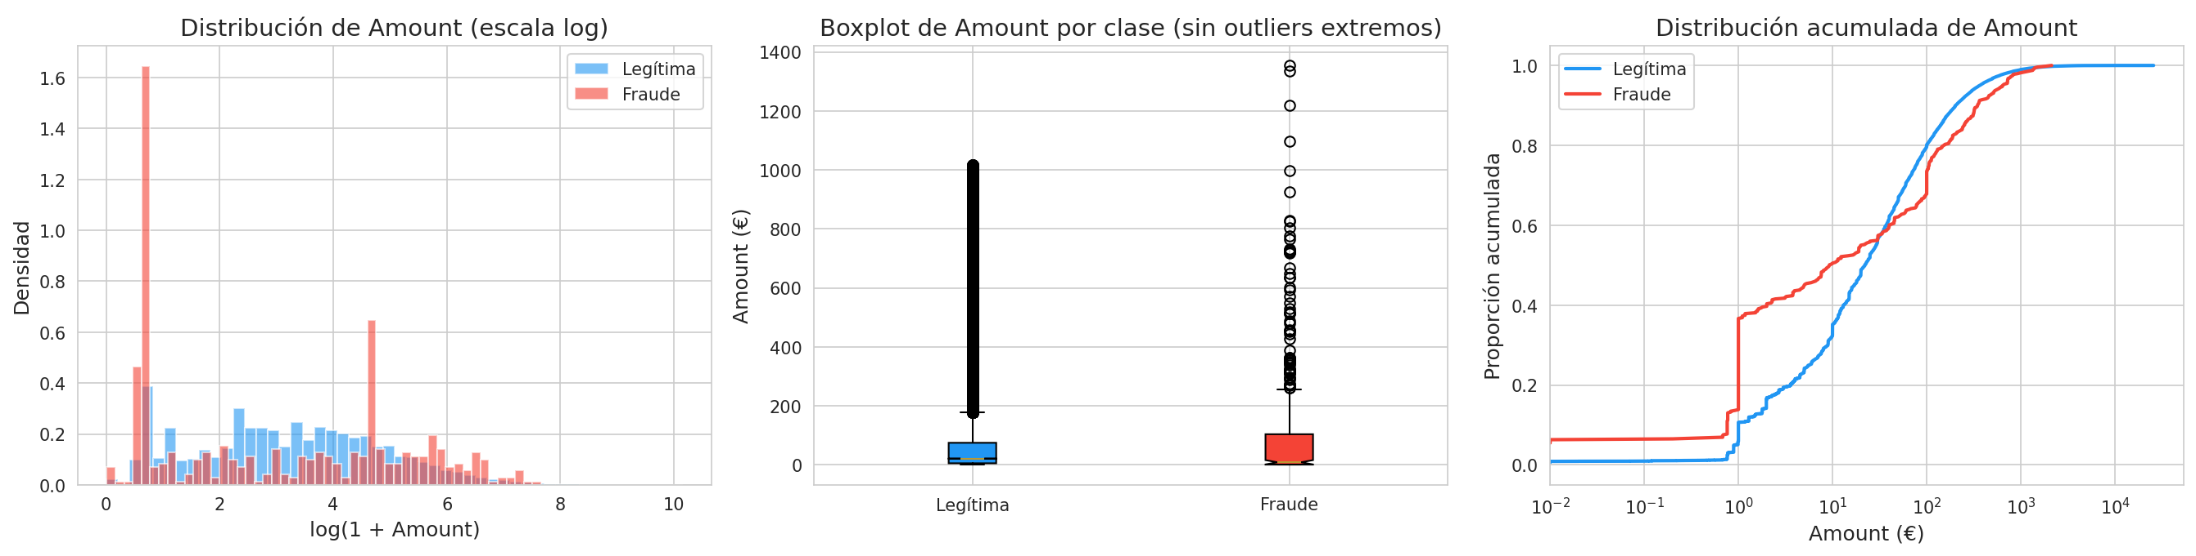
03 Resultados
Hallazgos del análisis exploratorio
Desbalance 578:1: predecir siempre 'legítima' da 99,83 % de accuracy y 0 fraudes detectados.
Importe: mediana del fraude 9,25 € frente a 22 € en legítimas; el 35 % de los fraudes es < 1 € (pruebas de tarjeta).
Horario y variables: el fraude no cae de noche; V14, V17, V12 y V10 son las más discriminativas.
Figura 3 del TFM: variable Amount por clase (escala log, boxplot y distribución acumulada).
pág.
09
Notes:
El EDA confirma tres cosas. El desbalance extremo. Un patrón de importes interesante: la media del fraude es mayor, pero la mediana es menor, porque hay muchos fraudes de menos de 1 euro, probablemente pruebas para comprobar que la tarjeta funciona antes del fraude grande; esto se ve en el salto de la curva roja. Y que el fraude no sigue el ritmo diurno de las compras legítimas. Entre las variables PCA destacan V14, V17, V12 y V10, que luego SHAP confirma. No hay valores faltantes. (~40 s)

Slide 10
03 Resultados
Comparativa sobre ULB (test: 98 fraudes)
Modelo | Estrategia | AUC-PR | Recall | Precisión | F1 | Fraudes detect. | Falsas alarmas
XGBoost | Sin tratamiento | 0,883 | 0,837 | 0,882 | 0,859 | 82 / 98 | 11
Random Forest | SMOTE | 0,876 | 0,837 | 0,854 | 0,845 | 82 / 98 | 14
Random Forest | ADASYN | 0,867 | 0,806 | 0,840 | 0,823 | 79 / 98 | 15
Random Forest | Sin tratamiento | 0,859 | 0,755 | 0,961 | 0,846 | 74 / 98 | 3
LightGBM | ADASYN | 0,858 | 0,816 | 0,792 | 0,804 | 80 / 98 | 21
XGBoost | SMOTE | 0,843 | 0,878 | 0,261 | 0,403 | 86 / 98 | 243
Reg. Logística | ADASYN | 0,732 | 0,918 | 0,018 | 0,035 | 90 / 98 | 4.886
Árbol Decisión | Sin tratamiento | 0,612 | 0,735 | 0,610 | 0,667 | 72 / 98 | 46
LightGBM | Sin tratamiento | 0,121 | 0,827 | 0,100 | 0,179 | 81 / 98 | 727
Selección de finalistas: mayor AUC-PR en test (desempate por Recall). Tabla completa de las 15 combinaciones: Tablas 3 y 4 del TFM.
pág.
10
Notes:
Esta tabla resume las 15 combinaciones (muestro 9, ordenadas por AUC-PR). Los dos finalistas, resaltados, son XGBoost sin resampling, con AUC-PR 0,883, y Random Forest con SMOTE, 0,876. Ambos detectan 82 de los 98 fraudes del test, con solo 11 y 14 falsas alarmas entre casi 57.000 transacciones legítimas. Fíjense en la regresión logística: detecta 90 fraudes, pero genera 4.886 falsas alarmas: operativamente inviable. Por eso no basta con el Recall y la métrica principal es AUC-PR. (~45 s)

Slide 11
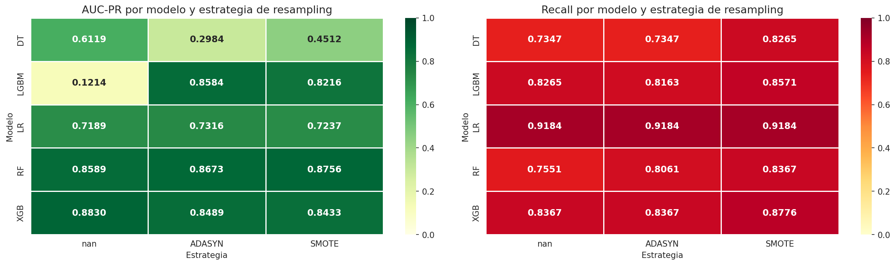
03 Resultados
El resampling no ayuda igual a todos los modelos
XGBoost rinde mejor sin resampling: scale_pos_weight ya compensa; SMOTE sube a 243 falsas alarmas.
Random Forest sí mejora con SMOTE: AUC-PR 0,859 → 0,876 y Recall 0,755 → 0,837.
Árbol de Decisión es el más inestable: sobreajusta a los datos sintéticos.
LightGBM sin resampling (0,121) se explica por is_unbalance=True: con False sube a 0,651.
pág.
11
Notes:
El heatmap muestra que el efecto del resampling depende del modelo. XGBoost funciona mejor sin resampling: su parámetro scale_pos_weight ya pondera el fraude, y los datos sintéticos alteran la estructura PCA. Random Forest, en cambio, sí se beneficia de SMOTE. El árbol individual es el más inestable. Y LightGBM sin resampling dio un resultado anómalo, 0,12; repetí el experimento con is_unbalance=False y subió a 0,65, confirmando que la causa es ese parámetro y no un error de código. En la figura, 'nan' equivale a 'sin tratamiento'. (~45 s)

Slide 12
0,883
AUC-PR de XGBoost sin resampling
Mejor combinación · 82 de 98 fraudes detectados
0,876
AUC-PR de Random Forest + SMOTE
Segundo finalista · 82 de 98 fraudes detectados
11
falsas alarmas de XGBoost entre 56.864 legítimas
Precisión 0,882 · Recall 0,837 · F1 0,859
Notes:
En resumen, los dos finalistas son casi empatados en AUC-PR: 0,883 frente a 0,876. Ambos detectan el 84 % de los fraudes del test. Lo que los diferencia es el coste y las falsas alarmas: XGBoost solo molesta a 11 clientes legítimos de casi 57.000. Con 98 fraudes en test, cada fraude vale cerca de un punto de Recall, así que la diferencia de 0,007 en AUC-PR hay que leerla con prudencia. (~30 s)

Slide 13
03 Resultados
Coste computacional
XGBoost: 18 s
RF: 527–1.558 s
Inferencia < 0,002 ms
29× más rápido que RF sin tratamiento y 43× más que RF + SMOTE
El resampling triplica su tiempo al agrandar el conjunto de entrenamiento
Por transacción en todos los modelos: viables en tiempo real
pág.
13
Notes:
El coste es donde los finalistas se separan claramente. XGBoost entrena en 18 segundos; Random Forest necesita entre 527 y más de 1.500 segundos, porque el resampling agranda el conjunto de entrenamiento. Es decir, XGBoost es unas 29 veces más rápido con mejor AUC-PR. En inferencia todos son viables en tiempo real, por debajo de 0,002 ms por transacción. En un banco esto importa para el reentrenamiento periódico frente a la deriva del fraude. Los tiempos se midieron en el mismo equipo: i7 de 13.ª generación y 64 GB de RAM. (~40 s)

Slide 14
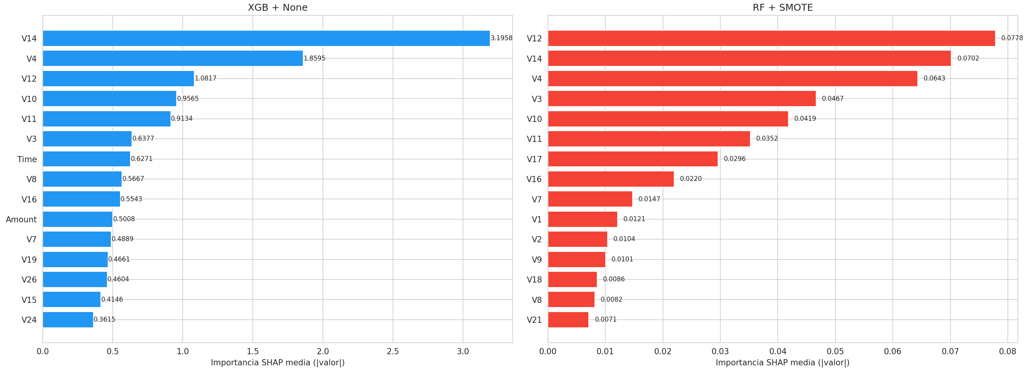
03 Resultados
Interpretabilidad SHAP: importancia global
V14, V4, V12 y V10 están en el top 5 de ambos modelos.
XGBoost concentra la señal: V14 (3,20) duplica a V4 (1,86).
Random Forest reparte la importancia de forma más homogénea (bagging).
Coherente con el EDA y con Ikermane et al. (2025).
Importancia SHAP media |valor| sobre 2.000 transacciones de test. Escalas distintas: log-odds (XGB) y probabilidad (RF).
pág.
14
Notes:
SHAP asigna a cada variable su contribución a la predicción, basándose en los valores de Shapley de la teoría de juegos. Ambos modelos coinciden en las variables clave: V14, V4, V12 y V10. XGBoost concentra más la señal en V14, por la naturaleza secuencial del boosting; Random Forest la reparte más. Las escalas no son comparables entre modelos: XGBoost se explica en log-odds y Random Forest en probabilidad. Como las variables son PCA anonimizadas, no puedo decir qué comportamiento real representa V14; con datos reales de un banco sí tendría significado de negocio. (~45 s)

Slide 15
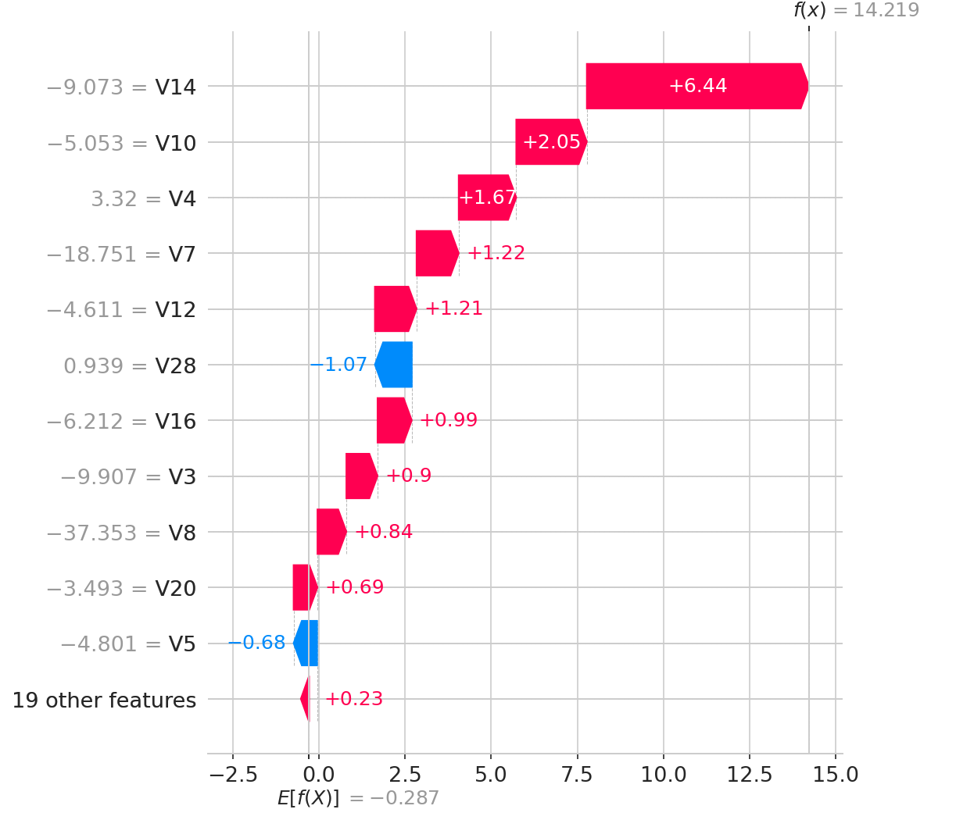
03 Resultados
SHAP local: por qué se marcó esta transacción
Fraude real detectado por XGBoost con P(fraude) = 1,00.
Parte del valor base E[f(X)] = −0,287 y suma contribuciones hasta f(x) = 14,22.
Empujan a fraude: V14 (+6,44), V10 (+2,05), V4 (+1,67), V7 y V12.
Atenúan: V28 (−1,07) y V5 (−0,68).
En un banco: el analista ve por qué se bloqueó la operación: trazabilidad para auditoría y la LOPDP (2021).
pág.
15
Notes:
Además de la vista global, SHAP explica cada decisión. Aquí una transacción fraudulenta real que XGBoost detectó con probabilidad 1. El modelo parte de un valor base y cada variable suma o resta: V14 aporta la mayor parte, seguida de V10 y V4, y solo V28 y V5 restan. Ninguna variable decide sola: el modelo combina varias señales. Para un banco en Ecuador esto es clave: si se bloquea una transacción, se puede justificar ante el cliente, auditoría interna o la Superintendencia de Bancos, en línea con la Ley Orgánica de Protección de Datos Personales. (~45 s)

Slide 16
03 Resultados
Validación externa del protocolo en IEEE-CIS
Modelo | Dataset | AUC-PR | AUC-ROC | Recall | Precisión | F1 | Fraudes no detect.
XGBoost | ULB | 0,883 | 0,960 | 0,837 | 0,882 | 0,859 | 16 / 98
XGBoost | IEEE-CIS | 0,614 | 0,927 | 0,831 | 0,187 | 0,306 | 699 / 4.133
Random Forest | ULB | 0,876 | 0,967 | 0,837 | 0,854 | 0,845 | 16 / 98
Random Forest | IEEE-CIS | 0,624 | 0,911 | 0,445 | 0,852 | 0,584 | 2.296 / 4.133
Ranking invertido: en IEEE-CIS Random Forest (0,624) supera a XGBoost (0,614).
Perfiles opuestos: XGBoost detecta más fraude pero con 14.915 falsas alarmas; RF es preciso pero deja escapar 2.296 fraudes.
AUC-ROC apenas cae (≈ −0,03) mientras AUC-PR cae ≈ −0,26: confirma por qué AUC-PR es la métrica principal.
Escenarios A y B idénticos: el GridSearch converge a la configuración heredada. Lectura prudente: tasas base distintas (0,17 % vs 3,5 %).
pág.
16
Notes:
Para la validación externa reentrené los dos finalistas en IEEE-CIS. Importante: no se transfiere el modelo, porque las variables son distintas; se transfiere el protocolo. El AUC-PR baja a 0,61–0,62, que sigue siendo muy superior al azar (0,035, la tasa de fraude). Tres hallazgos: el ranking se invierte y Random Forest supera ligeramente a XGBoost; ambos modelos tienen perfiles opuestos (XGBoost detecta más pero con muchas falsas alarmas; Random Forest es preciso pero deja escapar más de la mitad); y el AUC-ROC casi no cambia, lo que muestra que habría ocultado el problema. Los escenarios A y B dieron lo mismo porque la búsqueda convergió a la misma configuración. Los deltas deben leerse con cautela por las diferentes tasas de fraude. (~60 s)

Slide 17
04 Conclusiones
Conclusiones
Mejor modelo
Resampling
Interpretabilidad
Generalización
XGBoost sin resampling: mejor AUC-PR (0,883)
Solo 11 falsas alarmas
29× más rápido que RF
Su efecto depende del modelo
Ayuda a RF; perjudica a XGBoost y al árbol
Aplicarlo solo dentro de cada fold
SHAP identifica V14, V4, V12 y V10
Explicaciones globales y por transacción
Base para auditoría
El ranking no es universal
Validar siempre con datos propios
AUC-PR > AUC-ROC con desbalance
pág.
17
Notes:
Cuatro conclusiones. Primera: en ULB, XGBoost sin resampling ofrece el mejor equilibrio rendimiento-coste. Segunda: el resampling no es una receta universal; depende de si el modelo ya compensa internamente el desbalance. Tercera: SHAP hace auditables las decisiones. Cuarta, y quizá la más importante para la práctica: el mejor modelo en un benchmark no lo es necesariamente en otro dominio, así que la aportación principal no es un modelo, sino un protocolo replicable para elegirlo con datos propios. (~45 s)

Slide 18
04 Conclusiones
Aporte a la sociedad y a la banca ecuatoriana
Un protocolo replicable para elegir, justificar y auditar modelos antifraude con datos propios.
Sociedad
Banca
Ecuador
Menos fraude: protege el dinero y la confianza de los usuarios en los pagos digitales
Menos bloqueos injustos: se prioriza reducir falsas alarmas
Decisiones explicables al cliente afectado
Criterio claro: AUC-PR, falsas alarmas y coste por modelo
XGBoost permite reentrenar en segundos ante la deriva del fraude
Pipeline sin data leakage reutilizable por equipos de datos
Alineado con la Superintendencia de Bancos y la LOPDP (2021)
Respuesta a la digitalización y al fraude CNP y skimming
Base para validar con datos reales de una entidad local
pág.
18
Notes:
¿Qué aporta esto fuera de la academia? A la sociedad: menos fraude y menos clientes legítimos bloqueados sin motivo, con decisiones que se pueden explicar. A la banca: un criterio de selección claro, que mide falsas alarmas y coste además de detección, y un pipeline sin fuga de datos reutilizable. En mi trabajo en el banco, este protocolo se puede aplicar directamente sobre datos internos para comparar modelos antes de un piloto. Y para Ecuador: la interpretabilidad con SHAP encaja con las exigencias de trazabilidad de la Superintendencia de Bancos y la Ley de Protección de Datos. (~45 s)

Slide 19
04 Conclusiones
Limitaciones del estudio
01 Dataset de 2013 anonimizado
02 Preprocesamiento genérico en IEEE-CIS
ULB no refleja fraudes actuales (billeteras digitales, deepfakes) y sus variables PCA no tienen significado de negocio.
Se replicó el esquema de ULB; un tratamiento específico podría mejorar el AUC-PR obtenido.
03 SHAP sobre una muestra
04 Una partición y una semilla
2.000 transacciones de test por coste computacional; una muestra mayor podría revelar más patrones locales.
Sin repeticiones con varias semillas ni un tercer dominio: la robustez general queda por confirmar.
pág.
19
Notes:
Soy consciente de las limitaciones. ULB es de 2013 y sus variables PCA no permiten interpretar el negocio. El preprocesamiento de IEEE-CIS fue genérico. SHAP se calculó sobre 2.000 transacciones. Y los resultados vienen de una sola partición y semilla, por lo que hablar de robustez en sentido general requeriría repetir con varias semillas y un tercer dominio. Por eso en la memoria las conclusiones están acotadas al contexto experimental. (~35 s)

Slide 20
04 Conclusiones
Líneas de trabajo futuro
Línea 1
Línea 2
Línea 3
Línea 4
Línea 5
Datos recientes
IEEE-CIS
SHAP en FN
Variables tiempo
Banca local
Aplicar el protocolo al Bank Account Fraud Dataset (2022)
Imputación, codificación y selección de variables específicas
Analizar los fraudes no detectados para crear reglas complementarias
Frecuencia, desvío del importe y hábitos del titular
Validar con datos reales de una entidad ecuatoriana
pág.
20
Notes:
Como trabajo futuro propongo cinco líneas: aplicar el protocolo a datos más recientes como el Bank Account Fraud Dataset; un preprocesamiento específico para IEEE-CIS; usar SHAP sobre los falsos negativos para diseñar reglas complementarias; incorporar variables de comportamiento temporal del titular; y, la más relevante para mí, validar el protocolo con datos reales de una entidad financiera ecuatoriana. (~30 s)

Slide 21
muchas gracias.
Notes:
Muchas gracias por su atención. Quedo a disposición del tribunal para sus preguntas.

